Slide 1
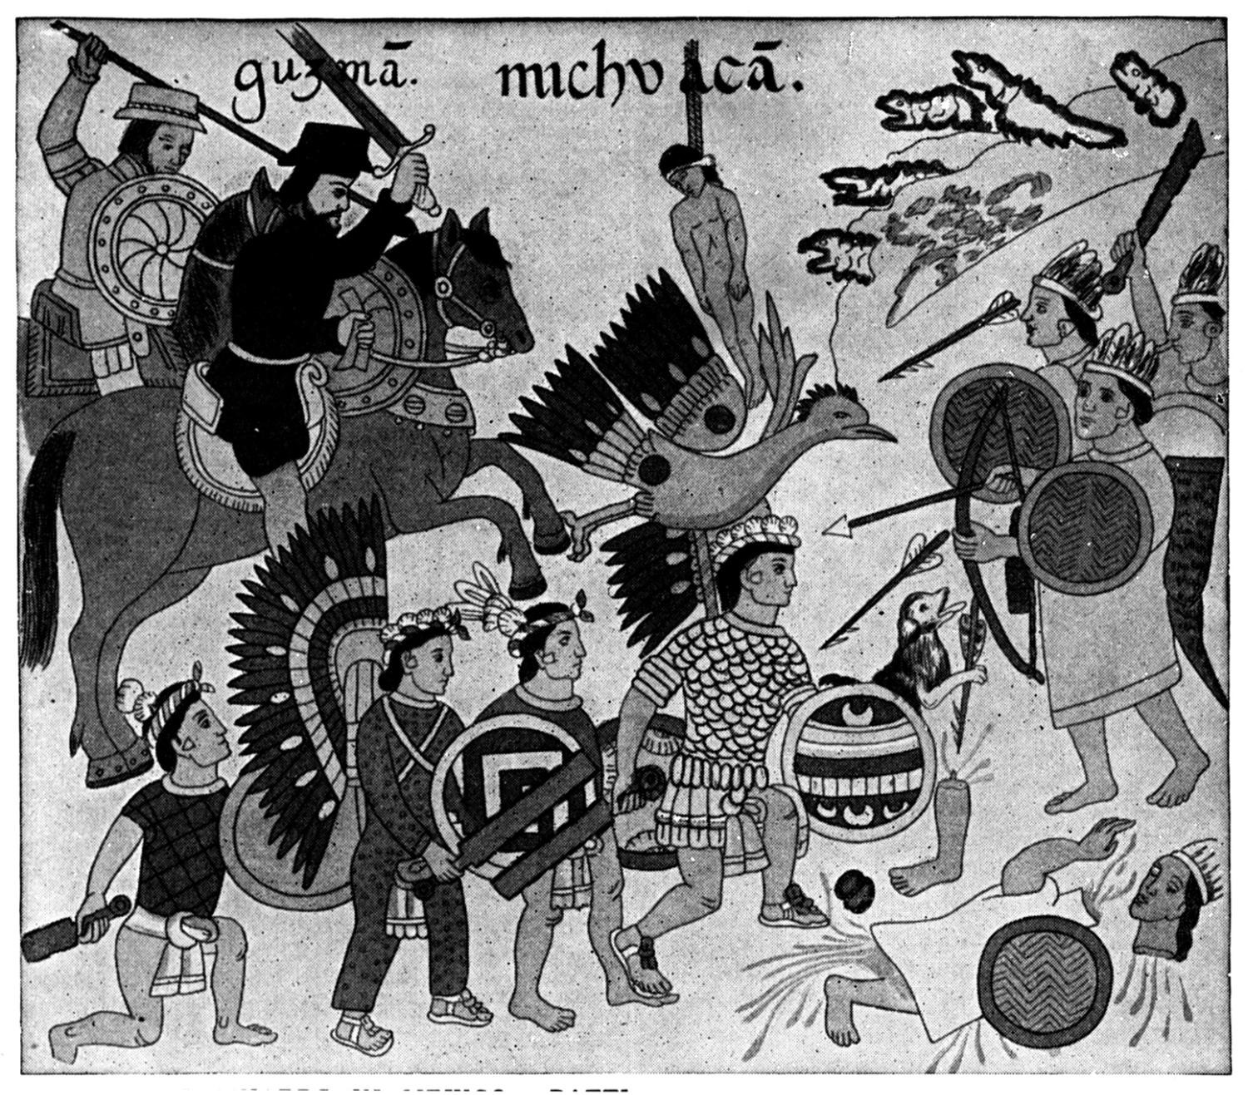
Amérique latine
MRIAE 2023-2024
Eugénia Palieraki
Paris 1- Mondes Américains

Slide 2
Plan du cours
I- Qu’est-ce que l’Amérique Latine ? –21 septembre
II- Mutations économiques et recompositions politiques depuis la « décennie perdue » (années 1980) – 28 septembre
III- Le poids des dictatures et politique de la mémoire – 5 octobre (absence de l’enseignante ; séance à rattraper)
IV- Le « tournant à gauche » de l’Amérique Latine dans les années 2000 – 12 octobre
V- Recompositions politiques et retour de la droite au pouvoir (années 2010) – 19 octobre
VI- Focus : La présence française en Amérique latine – 26 octobre
–Semaine de vacances–
VII- Les nouveaux mouvements sociaux des années 1990 – 9 novembre
VIII- Les « nouveaux » mouvements sociaux et leur rôle politique (Ie partie) : luttes socioécologiques – 16 novembre
IX- Les « nouveaux » mouvements sociaux et leur rôle politique (IIe partie) : les nouveaux féminismes– 23 novembre
X- Les mouvements indigènes : vers une nouvelle représentation politique? – 30 novembre
XI- Focus : le Chili de l'estallido à la deuxième Assemblée constituante de 2023 – 7 décembre
XII- Expériences et modèles d’intégration régionale – 14 décembre
XIII- Politiques culturelles et gestion du patrimoine en Amérique latine – 21 décembre

Slide 3
Travaux et évaluation
Trois notes:
Lectures (à préparer pour le cours d’après ; questions et résumé / débat) (10%)
Travail personnel (40%) :
Une note d’avancement de l’exposé, à renvoyer par mail une semaine avant l’exposé
Introduction complète, problématique (=thèse à démontrer), plan et bibliographie
Exposé oral illustré par un diaporama (50%)

Slide 4
Le choix du sujet de l’exposé :
Précis, de préférence géographiquement, ou thématiquement (mais pas régionalisant). Doit être un cas d’étude.
Permet de déployer une analyse construite fondée sur des méthodes disciplinaires.
Donne tout sa place au contexte historique, politique, culturel et économique latino-américain choisi.
Ex des sujets des années passées :
Le processus de paix en Colombie au prisme du dialogue entre le gouvernement et les FARC.
Amérique latine : Alternance Kirchner / Macri, comment expliquer la défaite du parti justicialiste en 2015 ?
L’opération « Lava Jato » et la crise politique au Brésil.
La montée en puissance des Églises évangéliques au Brésil.
Les enjeux miniers en Colombie.
L’intégration​​ territoriale​ ​des ​​favelas​ ​dans ​​le ​​tissu ​​urbain​ ​de ​​Rio​ ​de ​​Janeiro.
Les élections présidentielles de 2017 au Chili.
L’indigénisme au Guatemala : le mouvement maya porté sur la scène internationale.
Vers une régularisation des relations entre Cuba et les Etats-Unis ?
Mercosur : un facteur d’intégration en Amérique latine ?
La question Mapuche au Chili.
La gestion et l’accès à l’eau en zone urbaine, l’exemple de São Paulo en 2014 et 2015
Le scandale Odebrecht au Brésil.
Extractivisme et militantisme écologique en Amérique Latine.
Les enjeux halieutiques au Chili.
Le Brésil ou la démocratie des juges.
Le modèle de développement costaricien en question
L’expérimentation de l’économie du troc en Argentine

Slide 5
Bibliographie générale en français
Ouvrages généraux
A. Artigas, Amérique du Sud : les démocraties inachevées, Paris, A. Colin, 2005
O. Compagnon, M.-L. Geoffray (dir.), Amérique latine 2015-2016, Paris, La documentation française, 2016
G. Couffignal (dir), Amérique latine 2012, année charnière, Paris, La documentation française, 2013
O. Dabène, L’Amérique latine à l’époque contemporaine, Paris, A. Colin, 6e ed. 2006
F. Gaudichaud, Th. Posado, Gouvernements progressistes en Amérique latine (1998-2018). La fin d'un âge d'or, PUR, 2021.
B. Marques-Pereira et D. Garibay, La politique en Amérique latine , Paris, A. Colin, 2011
E. Palieraki et C. Thibaud, L’Amérique latine embrasée. Deux siècles de révolutions et de contre-révolutions, Paris, A. Colin, 2023.
A. Rouquié, Amérique latine, Introduction à l’Extrême Occident, Paris, Point Seuil, 1998
J. Santiso, Amérique latine. Révolutionnaire, libérale, pragmatique, Paris, Autrement, 2006
E. Theysset, L’Amérique latine à l’aube du XXIe siècle, Paris, Económica, 1999
P. Vayssière, L’Amérique latine de 1890 à nos jours, Paris, Hachette, 2006 (3ème éd.)

Slide 6
Bibliographie générale en français
Revues en français spécialisées sur l’Amérique latine :
Cahiers des Amériques latines, IHEAL
L’Ordinaire latino-américain, Université Toulouse-Le Mirail
Nuevo Mundo Mundos Nuevos revue en ligne du laboratoire Mondes Américains (EHESS, Paris 1, Paris 10)
Problèmes d’Amérique latine, Documentation Française
DIAL, www.alterinfos.org
Latin Reporters, www.latinreporters.com
Le site de l’Observatoire politique de l’Amérique latine et de la Caraïbe (OPALC) : http://www.sciencespo.fr/opalc/
Numéros spéciaux dans certaines revues: Revue internationale de politique comparée (vol. 12, 2005) ; Mouvements (n°47/48, 2006), Transcontinentales (n°4, 1er semestre 2007) ; Alternatives Sud ; Courrier International ; Communisme ; Cahier d’Histoire immédiate (n°33, printemps 2008). Voir aussi le dossier « Amérique latine » du Magazine L’Histoire, n°322, juillet 2007 (sur l’histoire latino-américaine depuis la conquête jusqu’aux années 2000)

Slide 7
CM1 : Qu’est-ce que l’Amérique latine?
I. L’Amérique latine : ses noms et leur histoire
II. De la conquête et la colonisation aux États-nations
III. Contraintes et défis de l’Amérique latine contemporaine

Slide 8
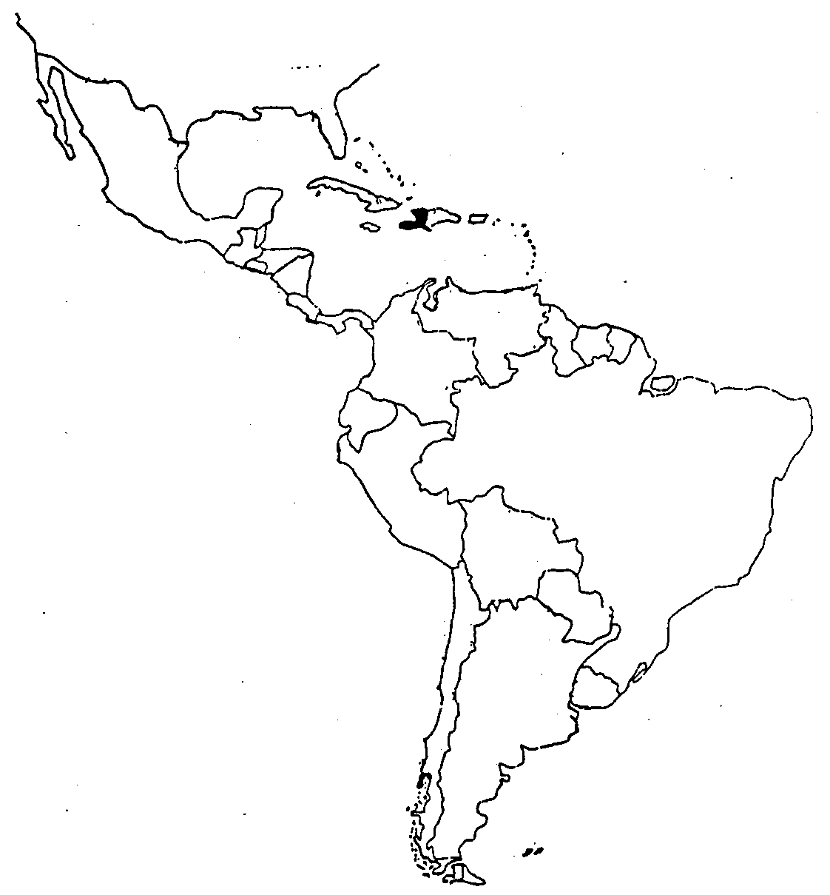
I. L’Amérique latine : ses noms et leur histoire
Amérique du Nord / Amérique centrale / Amérique du Sud
Amérique latine = Mexique + Amérique centrale + Amérique du Sud

Slide 9
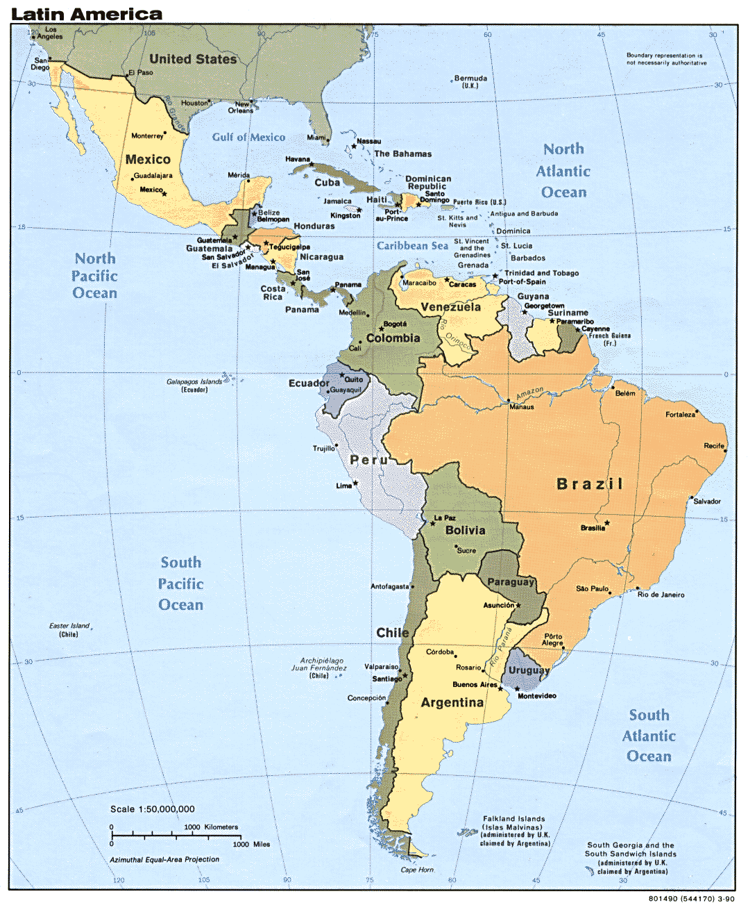

Slide 10
I. L’Amérique latine : ses noms et leur histoire
- « Indes » (1492), puis « Indes occidentales » (début 16e-19e s.)
« Amérique » (l’ensemble du continent): 1507
« Amérique latine » : nom attribué au continent d’abord dans la France de Napoléon III / expédition française au Mexique (1861-1867)

Slide 11
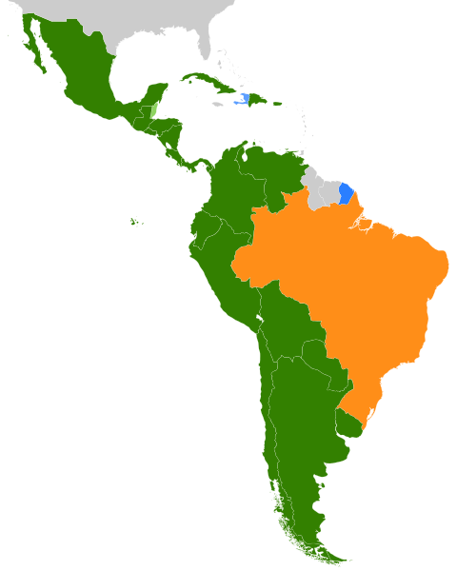
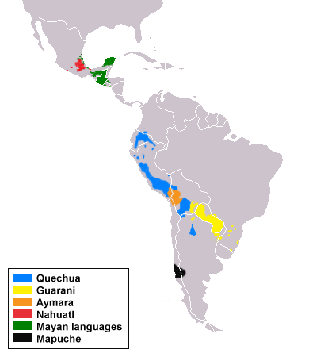
I. L’Amérique latine : ses noms et leur histoire
Fin 19e: entre hispanité et panaméricanisme
Début 20e: affirmation de la latinité => opposition aux Etats-Unis anglosaxons et matérialistes / « Notre Amérique », José Martí
Années 1920-1930 : Víctor Raúl Haya de la Torre (APRA) :« Indoamérica »; José Carlos Mariátegui => pour visibiliser l’apport des peuples autochtones
Populations afro-américaines?

Slide 12
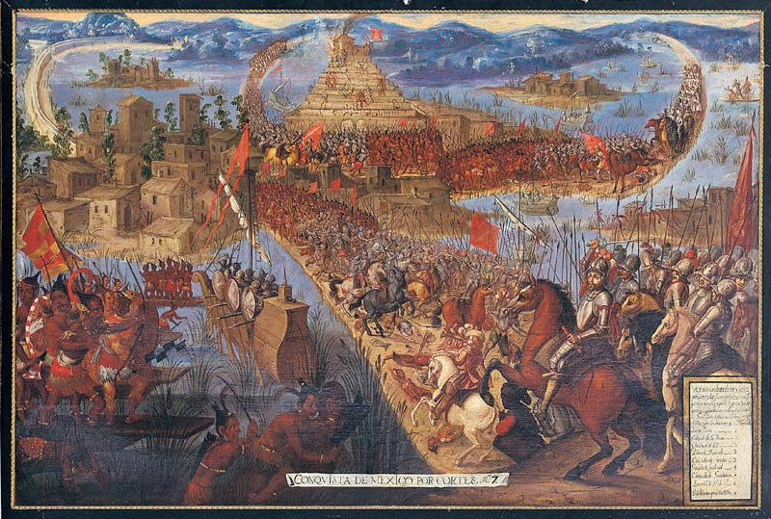
II. De la conquête et colonisation aux États-nations
ICI: La conquête de Tenochtitlán (actuel Mexico)
Première mondialisation:
Carmen Bernard, Serge Gruzinski, Histoire du Nouveau monde, Paris,
Fayard, 1991

Slide 13
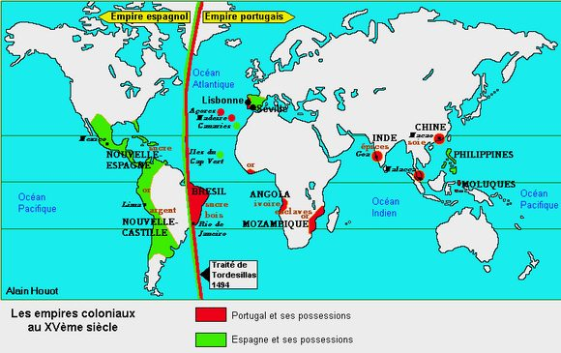
Notes:
Comptoirs / feitorias

Slide 14
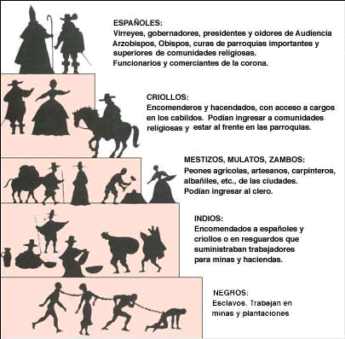
II. De la conquête et colonisation aux États-nations

Slide 15
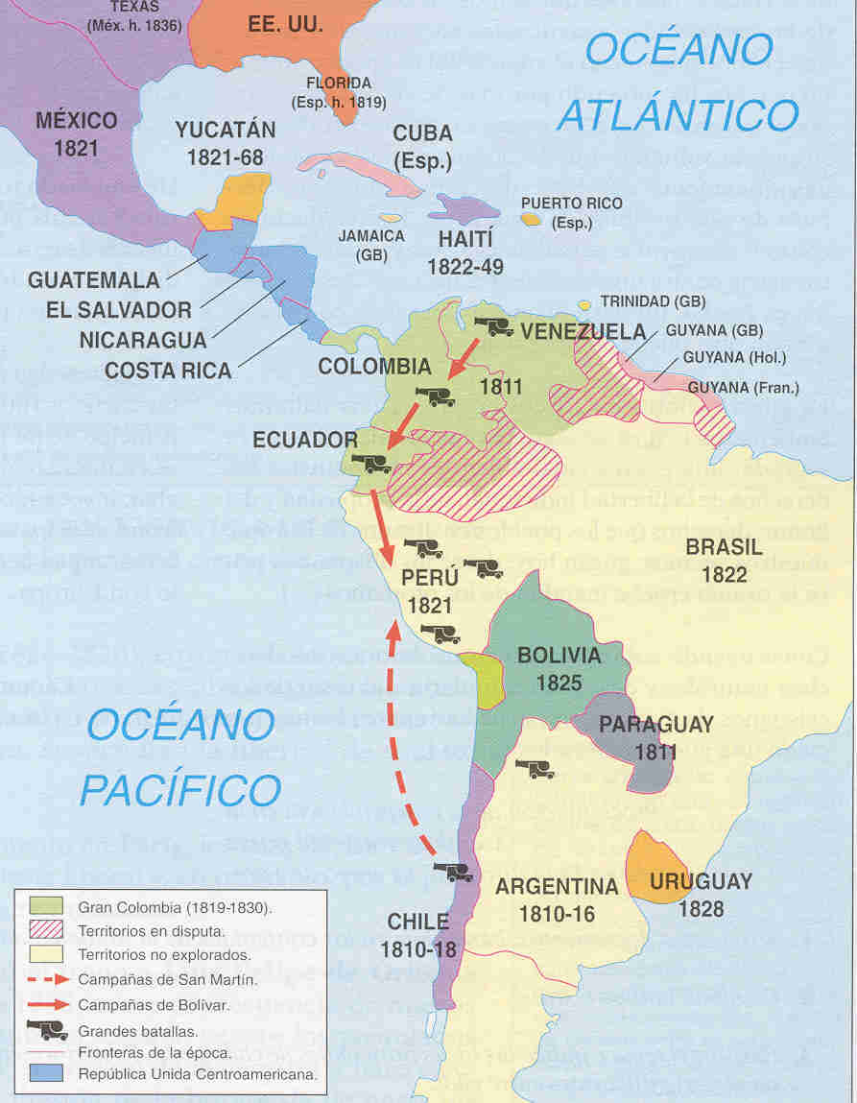
II. De la conquête et colonisation aux États-nations
Indépendances : 1810-1825 => résultat des invasions napoléoniennes (et pas d’une conscience nationale supposément préexistante)
Les nations latino-américaines sont le produit des guerres d’indépendance et pas l’inverse. Identité nationale: produit du 19e siècle, de l’instruction publique et surtout de ses guerres internes et externes

Slide 16
III. Contraintes et défis de l’Amérique latine contemporaine
Dépendance économique et ingérences étrangères

Slide 17
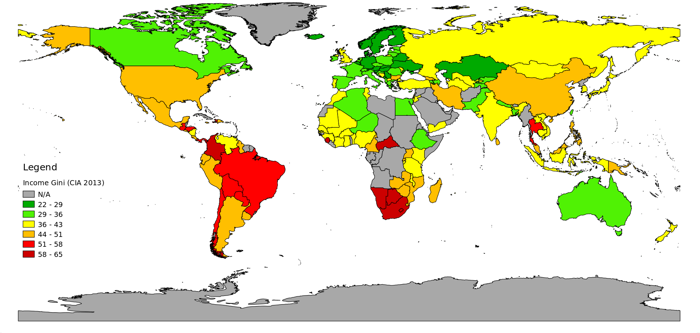
III. Contraintes et défis de l’Amérique latine contemporaine
Région la plus inégale du monde
Singularité des processus de modernisation
Ampleur des contrastes régionaux : plusieurs Amériques latines

Slide 18
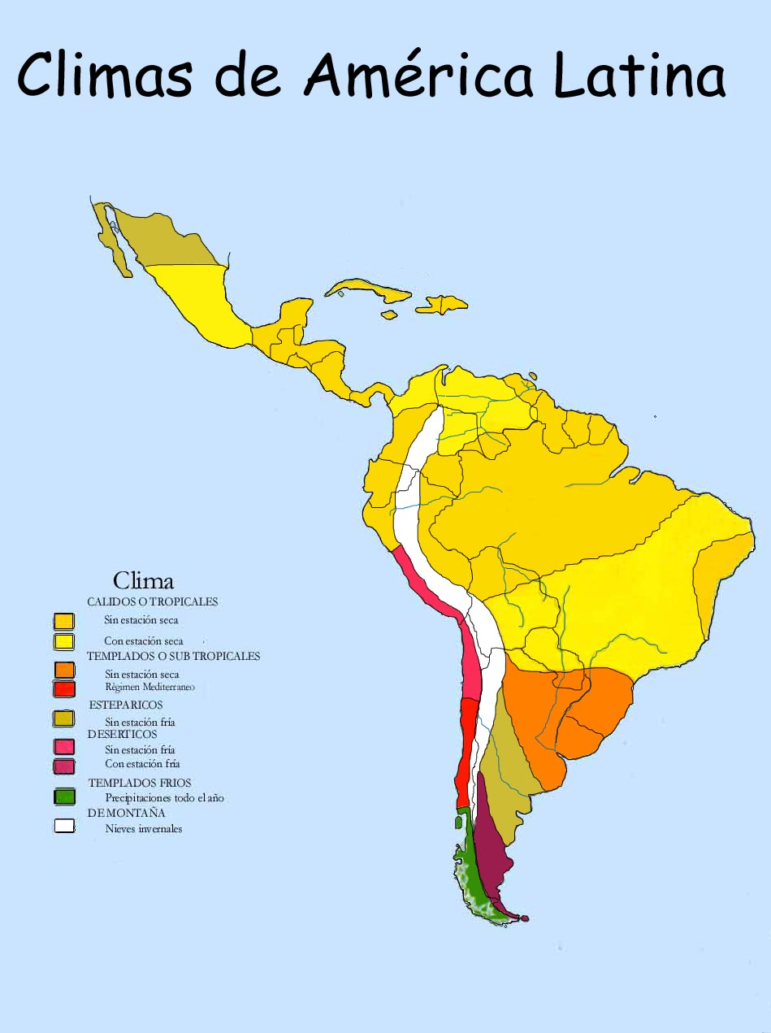
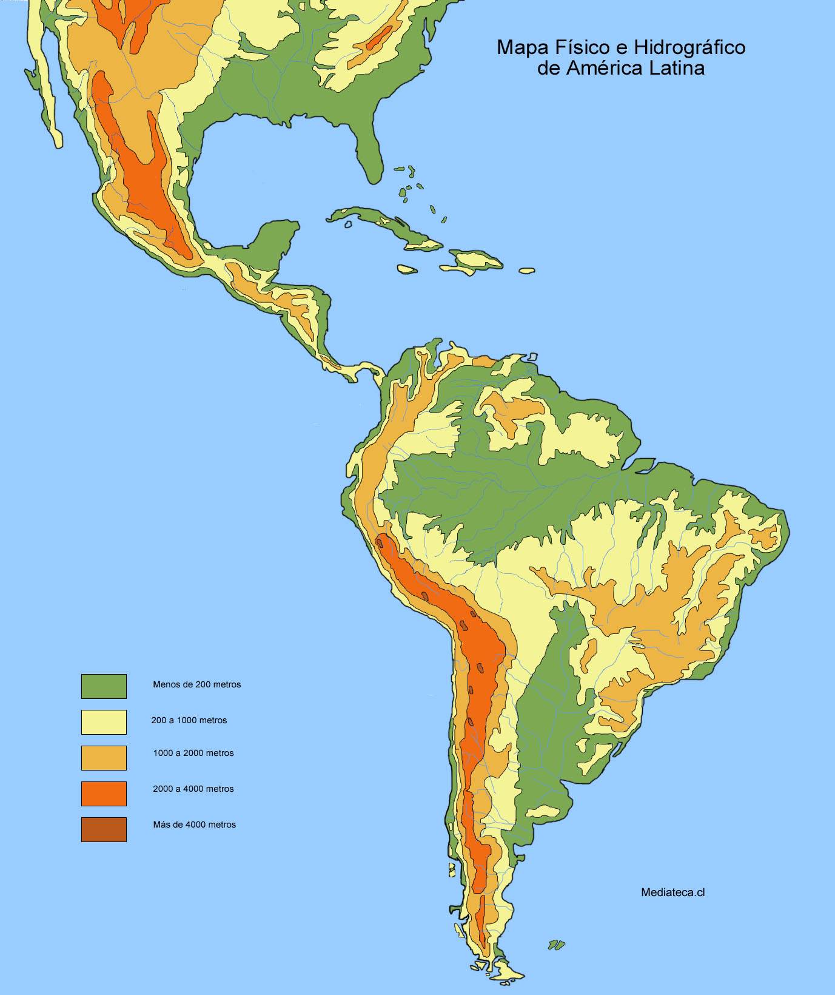
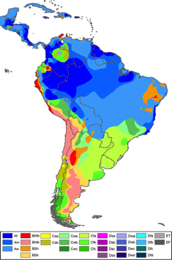

Slide 19
Contact:
evgenia.palieraki@univ-paris1.fr
Lecture pour le prochain cours :
- Pedro Pablo Kuczynski, « L’ Amérique et la crise de la dette », dans Revue d’économie financière, 1990, 15, pp. 171-178.
Consultable en ligne : https://www.persee.fr/doc/ecofi_0987-3368_1990_num_15_3_2395

